Slide 1
FORUM DISKUSI TENTANG
“ SUMBER DAYA AIR INDONESIA “
( PEMBERDAYAAN PEMANGKU KEPENTINGAN
DAN SISTEM INFORMASI SDA )
YOGJAKARTA , 19 JANUARI 2019

Slide 2
“ SUMBER DAYA AIR INDONESIA “
SDA : Sumber kehidupan dan penghidupan ( karunia Tuhan YME )
SDA dikelola berdasarkan asas :
kelestarian, keseimbangan, kemanfaatan umum, keterpaduan
dan keserasian, keadilan, kemandirian, serta transparansi &
akuntabilitas
Masyarakat dan Dunia usaha perlu diberi peran dalam pengelolaan SDA;
Negara menjamin hak setiap orang untuk mendapatkan air bagi kebutuhan pokok minimal sehari-hari, guna memenuhi kehidupan nya yang sehat, bersih, dan produktif.
SDA dikuasai oleh negara dan dipergunakan untuk sebesar- besar kemakmuran rakyat.

Slide 3
PEMBERDAYAAN PEMANGKU KEPENTINGAN DAN
SISTEM INFORMASI SDA
Pemangku kepentingan
Legal aspek
Sintesa Permasalahan era kini
Konsep pemberdayaan pemangku kepentingan
Strategi implementasi
Kebijakan dan Strategi pengelolaan sistem informasi SDA

Slide 4
PEMANGKU KEPENTINGAN SDA
NO | KELOMPOK | KETERANGAN
1 | Pengatur/ Regulator | Pemerintah pusat, Pemda Provinsi, kabupaten/ kota
2 | Pengembang/ Developer | Puslitbang, Perguruan Tinggi, BBWS, Pengembang swasta
3 | Pengelola/ operator | BBWS, PJT, Dinas/ badan Provinsi, Dinas Kabupaten
4 | Koordinator | Kementrian koordinator, Bappeda provinsi, Bappeda kabupaten/ Kota, Dewan SDA Nas,Tim Koordinasi PSDA WS , Tim Koordinasi Penataan Ruang Daerah, Forum Koordinasi Pengelolaan DAS
5 | Pemanfaat/ User | PDAM, Industri, PLN, Petani, lainnya

Slide 5
II. LEGAL ASPEK
UU NO 11/1974 TENTANG Pengairan
UU NO 32/ 2009 TENTANG PERLINDUNGAN & PENGELOLAAN LINGKUNGAN HIDUP
UU NO 37 / 2014 TENTANG KONSERVASI TANAH DAN AIR
UU NO 41/ 2009 TENTANG PERLINDUNGAN LAHAN PERTANIAN PANGAN BERKELANJUTAN
UU NO 23 / 2014 TENTANG PEMERINTAHAN DAERAH
UU NO 26 / 2007 TENTANG PENATAAN RUANG
UU NO 25 / 2004 TENTANG SISTEM PERENCANAAN PEMBANGUNAN NAS
PER PRES NO 81/2010 TENTANG GRAND DESIGN REFORMASI BIROKRASI
2010 – 2025
PER PRES NO 88 /2012 TENTANG KEBIJAKAN PENG SISTEM INFORlMASI
HIDROLOGI, HIDROMETEOROLOGl,& HIDROGEOLOGI PADA TINGKAT NAS
10. PER PRES NO 10/ 2017 TENTANG DEWAN SUMBER DAYA AIR NASIONAL

Slide 6
III. Sintesa Permasalahan era kini
Beberapa permasalahan :
Kerangka regulasi -
- Pembatalan UU 7/2004 tentang SDA dan 6 PP turunannya
- Konflik antar peraturan
2. Institusi
- Tumpang tindih peran lembaga pengelolaan sumber daya air
3. Lemahnya Tata kelola SDA :
- Komunikasi , koordinasi dan kolaborasi ( GNKPA ? )
- Norma, standar, pedoman, manual
- pengawasan
- pembiayaan
4. Sumber daya manusia
5. Keterbatasan peran masyarakat dan dunia usaha
6. Keterbatasan data dan informasi sumber daya air yang benar dan akurat

Slide 7
Gerakan Nasional Kemitraan Penyelamatan Air dicanangkan I th 2005 mencakup :
Penataan ruang, pengembangan fisik, tanah dan populasi
Rehabilitasi hutan dan lahan dan konservasi sumber daya air
Pengendalian daya rusak air
Manajemen kualitas dan pengendalian pencemaran air
Penghematan penggunaan air dan manajemen
Penggunaan sumber daya air secara efisien, efisien dan berkelanjutan

Slide 8
Pada 9 Mei 2015 GNKPA direvitalisasi melalui MOU 8 Kementrian :
( Kementerian Dalam Negeri, Bappenas, PUPR, Pertanian, Lingkungan Hidup dan Kehutanan, BUMN, Agraria dan Tata Ruang, serta Kementerian Desa, Daerah Tertinggal dan Transmigrasi)
dengan fokus:
meningkatkan ketahanan pangan, air dan energi.
mempersiapkan diri menghadapi risiko daya rusak air khusus banjir.
meningkatkan keberlanjutan sumber air dan infrastruktur.
meningkatkan kualitas tata kelola sumber daya air.

Slide 9
IV. Konsep pemberdayaan pemangku kepentingan
Melaksanakan Reformasi Birokrasi secara bertahap dan berkelanjutan :
Pembangunan aparatur negara dilakukan melalui reformasi birokrasi untuk meningkatkan profesionalisme aparatur negara dan untuk mewujudkan tata pemerintahan yang baik, baik di pusat maupun di daerah
Kebijakan pembangunan di bidang hukum dan aparatur diarahkan pada perbaikan tata kelola pemerintahan yang baik
2. Meningkatkan peran masyarakat & dunia usaha selaku pemangku
kepentingan dalam peng. SDA (perencanaan, pelaksanaan,
pengawasan)
3. Meningkatkan kompetensi masyarakat & dunia usaha sesuai kebutuhan
.

Slide 10
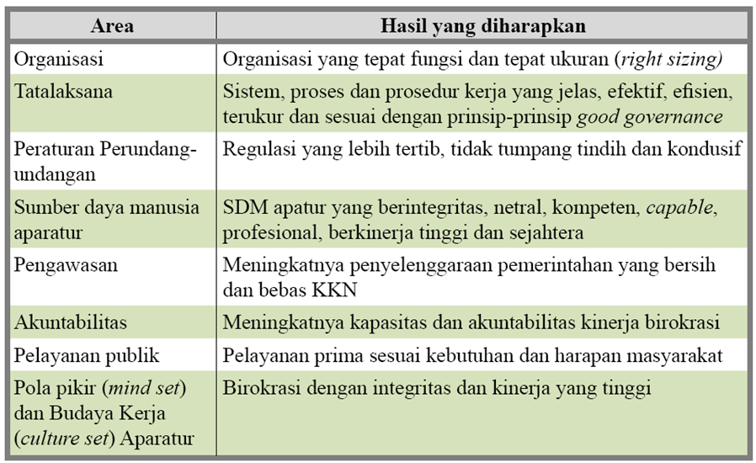
REFORMASI BIROKRASI

Slide 11
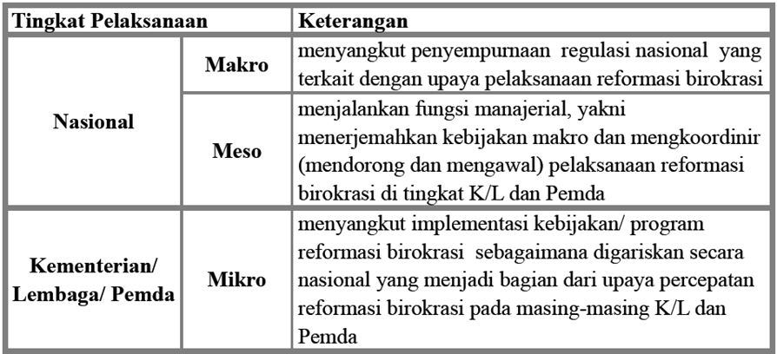
Tingkat Pelaksanaan Reformasi Birokrasi

Slide 12
V. SISTEM INFORMASI SDA
Kebijakan Pengelolaan sistem informasi SDA (hidrologi, hidrometeorologi,dan hidrogeologi ) pada tingkat nasional
( Per Pres no 88/2012) :
Pengembangan kelembagaan pengelolaan data dan informasi H3
Peningkatan Tata laksana
Pemanfaatan ilmu pengetahuan dan teknologi
Pembiayaan
Peran masyarakat dan dunia usaha

Slide 13
TERIMA KASIH

